Slide 1
显著性物体
基显著性物体检测
制作人：王梓任 赵骏浩

Slide 2
01
概述
02
显著性检测的方法
目录
03
显著性检测数据集
CONTENTS
04
显著性检测评价标准
05
显著性检测的应用

Slide 3
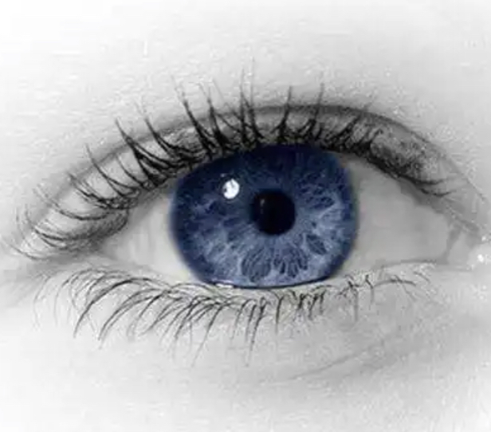
概述
人类的视觉系统能够迅速地、有选择地从视觉场景中检测出感兴趣的目标或者具有显著特征的物体，并根据更高层次的视觉任务目的对它们进行处理和理解，从而实现相应的行为或决策。将人类这种选择性视觉注意机制引入到计算机视觉的信息处理中，可以有效地减少视觉计算所需处理的数据量、加速整个处理过程，并进一步方便更高层次视觉任务的处理，因而该方面的研究受到学术界的广泛关注并应用到计算机视觉的各个领域。首先简单介绍了视觉注意力研究的发展历程，然后综

Slide 4
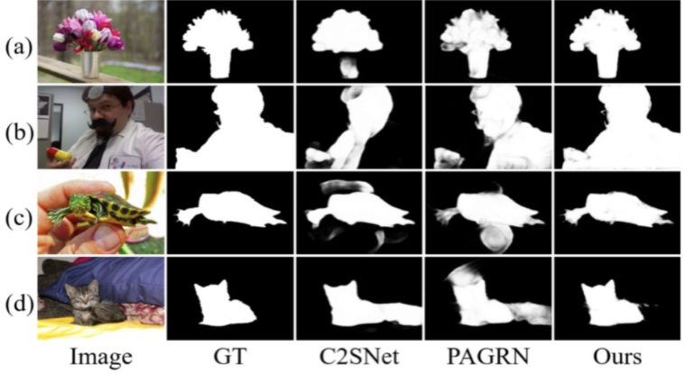
概述
人类的视觉系统具有极强的数据处理能力，能够在复杂场景中快速地选择比较醒目的区域或者是感兴趣的区域，并且只对选择出的区域进行处理而忽略其他区域中的信息。这种视觉信息处理机制被人们称之为“选择性视觉注意机制”或者“视觉注意力机制”，又常常简称“注意机制”。由于选择性视觉注意机制能够快速地锁定视觉场景中的感兴趣区域或者目标区域，从而极大地减少数据的处理量、加快信息处理的速度，这对于计算资源有限以及实时性要求较高的各种机器视觉应用来说具有非常大的吸引力，因而受到学术界的广泛关注。将人类这种选择性视觉注意机制引入到计算机视觉的信息处理中，近些年来已经成为计算机视觉领域的研究热点，并在各种视觉计算任务中得到了快速的发展，如目标检测、目标跟踪和图像理解等。
人工神经网络被认为是一种以简化的方式模仿人类大脑并行计算机制的数学模型，人们同样试图建立一些计算模型来模仿人类视觉系统注意机制，以实现选择性地专注于一些与视觉任务目的相关的事物而忽略其他事物，从而可以利用有限的计算资源来快速完成视觉场景的处理和理解等过程。

Slide 5
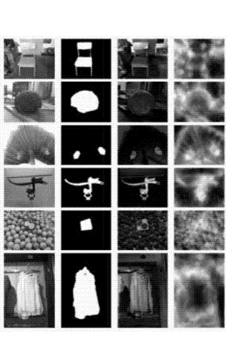
显著性检测发展历程
1998
Itti 等发表了第一个基于显著度的视觉注意计算模型，使用多种特征的融合获得最终的显著图，视觉注意力机制模型正式引入到计算机视觉领域。
至今
之后，视觉注意模型逐渐受到研究者的关注，并运用于视觉任务计算的方方面面。在今年前不久召开的 IEEE 国际计算机视觉与模式识别会议( CVPＲ) 和全国图象图形学学术会议( NCIG) 中，都各有超过 15 篇论文/报告的主题或内容涉及注意力机制或显著性检测。
2
3
1
1980-1987
Treisman 等就从认知心理学与神经科学方面对人类注意力机制进行了研究，提出了显著特征整合理论。Koch 等于 1985 年发表了被认为是视觉注意力领域的奠基文章，并于 1987 年发表了该文的扩展版。

Slide 6
显著性检测的方法

Slide 7
基于全局和基于局部对比的计算方法
基于图模型的计算方法
全局信息和局部信息在显著性物体检测当中分别起到不同的作用。对基于全局对比和基于局部对比的计算方法的划分，主要考虑视觉系统是先加工图形的整体性质，还是加工其局部的性质。
基于图模型的计算方法一般是通过 SLIC 算法将图像的像素转换为超像素( Superpixel) ，以各个超像素作为图模型的节点、超像素之间的关系作为模型的边，构建好图模型后，利用图的相关知识来解析图像得到显著图。Jiang 将图像转换为图模型，利用马尔可夫链的吸收特性来计算显著图，即将图像四周边界的节点作为吸收节点，然后计算转移节点到吸收节点的平均吸收时间，吸收时间短的被认为是背景的可能性大，而吸收时间长的被认为是前景的可能性大，根据这种原理最终得到显著图。
传统的显著性检测方法
自从 Itti 等将视觉注意力机制模型引入到计算机视觉领域，其后研究的显著度检测或显著图计算主要针对图像中具有各种显著特征的区域而不是具有明确语义的整个物体。对于具备显著性的整个物体的检测研究一般被认为是从 2007 年开始兴起的。
根据在计算过程中的不同特点，将显著性物体检测方法划分为: 基于全局和基于局部对比的计算方法、基于频域的计算方法、基于稀疏理论的计算方法、基于图的计算方法和基于背景及前景先验的计算方法等。
基于频域的计算方法
主要是根据信息论的观点来对图像进行处理，该观点认为图像由冗余和突出两部分组成，那么找出图像当中的冗余部分，将其除去即为突出部分，也就是对应的显著部分。
基于背景和前景先验的计算方法
基于稀疏理论的计算方法
很多基于背景先验的计算方法都将图像四周的边界作为背景先验。Wei 等提出一种基于背景先验的显著性检测方法，认为背景区域通常比显著的物体更加接近边界，这样就将计算显著图的问题转化为计算到边界的距离长短的问题。
主要是将样本转换为稀疏表示的形式，达到简化模型、降低数据维度的目的。根据人眼观察的特性，人们在观察场景中的目标时，往往更关注于稀疏区域的物体，而获得的这部分稀疏区域可以用来作为显著性物体检测的结果。

Slide 8
基于完全卷积神经网络的方法
基于传统卷积神经网络的方法
基于深度学习的显著物体检测方法
由于传统的卷积神经网络应用于目标检测和图像分类等视觉任务时展现了卓越的性能，它也被用来进行显著性物体检测。在这类方法的网络训练中，一般将图像块对照标签，其包含的显著区域阈值大于某个指定值的被认为是正样本，反之为负样本。
传统的卷积神经网络模型的显著性物体检测要将图像块的区域大小调整到固定的尺寸，或进行多尺度的处理，然后进行卷积神经网络的特征提取，最后进行融合，获得每个区域的显著值。从模型结构可以看出，卷积神经网络最后的全连接层丢失了空间信息，从而影响了分割显著物体结果的性能。
因其可以克服传统卷积神经网络模型的缺陷，具有空间保存的功能，被广泛应用于显著性物体检测当中。FCN 模型是端到端的模型，可以输入任意尺度的图像，并且是像素级别的检测，很好地保留了空间特性。自 FCN 模型被提出，出现了很多基于 FCN 模型的显著性物体检测方法，而这些检测方法中大多使用VGGNet或 Ｒes- Net这两种骨干网络架构。
虽然基于 VGGNet 的显著性物体检测方法大多取得了不错的性能，并且随着其模型深度的增加，往往能提高模型的检测精度，但造成了梯度消失的现象，导致了模型训练误差的提高。相比较于 VGGNet，ＲesNet架构具有更深的卷积层，如 ＲesNet50， ＲesNet101，因 ＲesNet 使用了短连接( Shortcut Connection) ，不仅加快了模型的训练速度、提高了训练效果，而且当模型的深度加深时，这个简单的结构能够很好地解决退化问题。因此 ＲesNet 的提出在图像检测上具有重要的意义，近些年来也被
基于深度学习的显著性物体检测方法，需要对模型进行训练，因此需要大量的样本图片及其对应的标签。虽然在人工标注时耗费大量的时间，以及在网络训练和调参时也花费一定的时间，但是一旦将网络模型训练好，可以适用于较为复杂场景下的显著性物体检测，其性能明显优于传统的显著性物体检测方法。目前，大多数的基于深度学习的显著性物体检测方法都是采取全监督的方式，即需要大量的样本进行训练;按照其网络结构，一般可以将这些方法分为基于传统卷积神经网络的方法和基于完全卷积神经网络的方法。

Slide 9
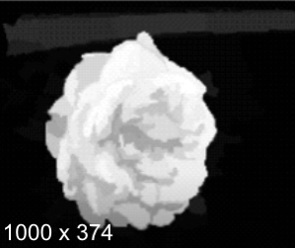
方法小结
总的来说，传统方法使用空域或频域中大量的特征对比，或者利用先验信息等进行图像显著性检测，其针对性较强，一般来说只适用于主体明确、物体颜色及结构较为单调的场景。由于泛化能力差、无法描述和适应复杂的场景和对象结构，导致此类显著性检测方法的研究陷入瓶颈。总的说来，虽然基于完全卷积神经网络的显著性检测方法相比传统卷积神经网络的显著性检测方法能更好地保存空间信息，但经过卷积、下采样和上采样后，最终的特征图丧失了显著物体的一些细节，在一定程度上影响了检测的精度。因此，在此基础上，基于复杂的特征融合网络结构被提出，如将底层特征和高层特征进行连接，获得更加丰富的语义信息。

Slide 10
显著性检测的数据集

Slide 11
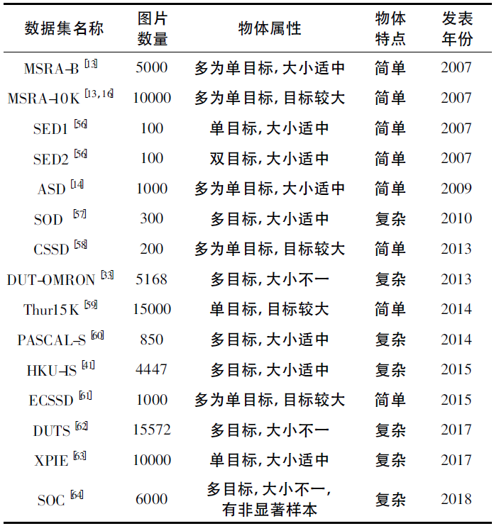
Liu 等公开了第一个用于显著物体检测的数据集 MSＲA-B，，Cheng 等［在其基础上，将原来的只有 5000 张标注物体边界框的图像的数据集，扩展成为有 10K 张标注显著物体像素级别标注的数据集 MSＲA-10K。
DUT-OMＲON 是由 Yang 等在 2013 年建立的，该数据集包含了 5168 张图像，每张图像中有一个或者多个目标( 见图 4( b) ) ，且目标背景复杂，具有一定的相似性。
SOC 是 Fan 等于 2018 年建立的，该数据集有 6000 张图片，其中包含 3000 张具有显著目标的图片和 3000 张没有显著目标的图片。SOC 全称为 Salient Objects in Clutter，译为杂乱环境下的显着对象，该数据集具有复杂背景和非显著目标( 如图 4( f) 前两张图片所示，因其没有显著目标，其真值图片是一张全黑色的图片) 。SOC 建立的目的是面向深度学习的方法。
ECSSD 是 Shi 等于 2015 年在 CSSD 数据集的基础上建立的，将原来 200 张的数据集扩展到 1000张，该数据集中的图片具有复杂的背景结构( 见图 4 ( d) ) ，具有一个或多个目标，具有一定的检测难度，也被广泛使用于各种方法的研究中。

Slide 12
显著性检测评价标准

Slide 13
标准概述
对显著性物体检测的算法效果进行评价的相关方法，主要是计算其算法得到的显著图像与标注的真值图像之间的误差。为了进行不同方法之间的性能对比，在建立统一的标准数据集后，需要有统一的评价标准和指标。目前，关于显著性物体检测的评价指标主要有 PＲ 曲线、F 测度值( F-measure) 、平均绝对误差(MAE) 、接收者操作特征曲线(ＲOC) 、 ＲOC 曲线下方的面积(AUC ＲOC) 和 S 测度值( S-Measure) 等，下面分别对各评价指标进行简单的介绍。

Slide 14
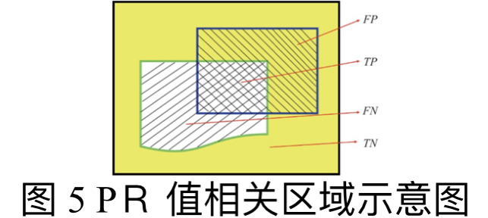
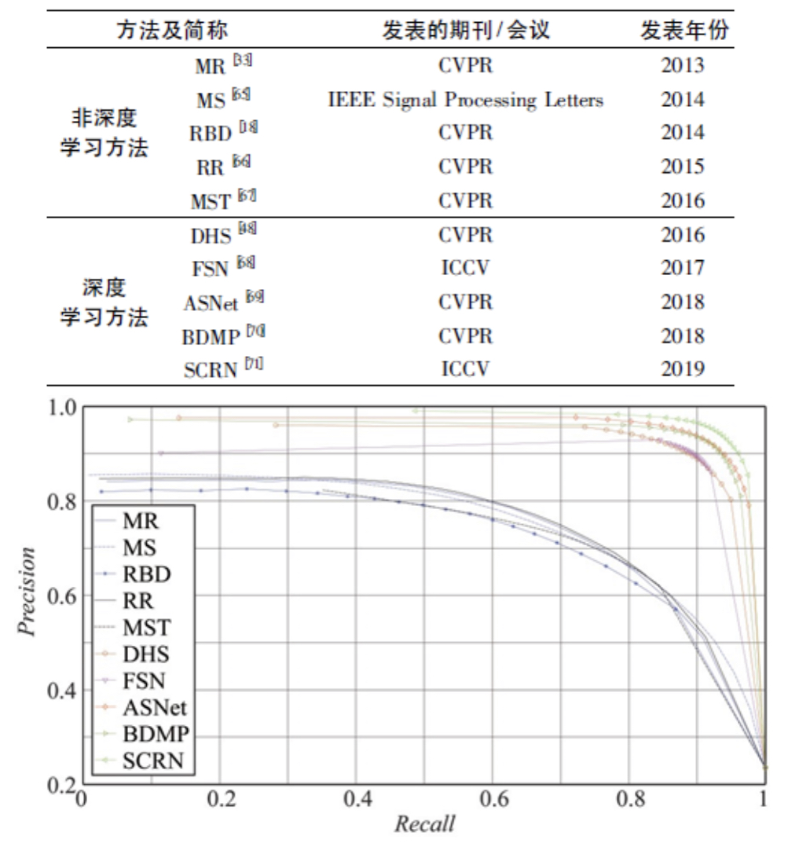
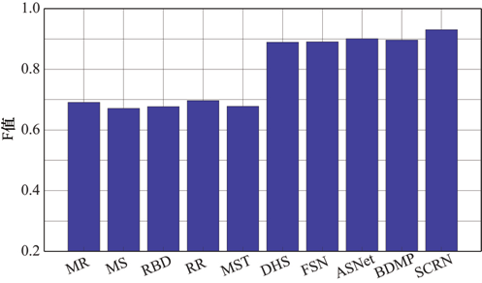
PR曲线
F-measure
PＲ 曲线是反映 Precision和Ｒecall相互关系的曲线。其中，Precision 指的是查准率，Ｒecall 指的是查全率( 也译为召回率) ，一般将 Precision 作为 PＲ 曲线的纵坐标，Ｒecall 作为 PＲ 曲线的横坐标。所谓查准率 ( Precision) 指的是检测出的正样本数与检测的所有正样本数之间的比值，查全率( Ｒecall) 指的是正确检测的正样本数占所有正样本数的比例。
这里，分别选择了另外一些传统显著性计算方法和基于深度学习的计算方法对它们在 ECSSD 数据集上检测效果进行了测试，得到如图 6 所示的 PＲ 曲线图。前 5 种方法主要是传统的显著性计算方法，后 5 种主要是基于深度学习的显著性计算方法。从 PＲ 曲线上来看，一般认为曲线越靠近图的右上方表示该模型的效果越好。从图 6 中可以看出，基于深度学习的显著性计算方法明显优于传统的显著性计算方法，因为基于深度学习方法的 PＲ 曲线的高度都高于传统方法的 PＲ 曲线。
因 PＲ 曲线的值不能很好地评估模型的有效性，提出了 F 测度值 ，简称 F值。F 值是根据查准率和查全率加权和的平均值求得的结果，当一个显著性物体检测模型的 F 值较高时，表示该模型越有效。一般认为F 值越大，该方法的检测效率越好。10 种方法在 EC- SSD 数据集中的 F 值如图 7 所示。从图 7 中可以看出，基于深度学习的方法比传统的方法高出 0. 2，表明了基于深度学习的方法要优于传统的显著性计算方法。

Slide 15


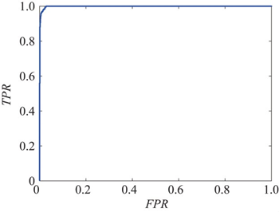
S-measure
ＲOC 和 AUC
以上所有的评测方法主要针对像素级别的误差评估，但对显著性物体的结构性特性没有进行评测，Fan等针对以往的评测标准忽略了结构相似性，提出新的评测指标 S-measure。该评测指标主要由区域结构相似性度量和物体结构相似性度量组成，从而更好地评价前景物体，如显著性物体。具体公式如下:
式中，S 为结构性评测 S 度量值( S-measure) ; a 为权重参数，其取值范围为［0，1 ］，一般地，a 的值设置为0. 5。So 为结构相似性度量值:
式中，λ 为前景区域与整个图像区域的比值。作者通过实验得出前景和背景具有强烈的对比特性以及内部近似均匀分布特性，因此，OFG 和 OBG 分别为前景和背景相似性度量值，将两者通过 λ 参数加权求和，作为最终的物体结构性度量值 So。Sr 为区域结构相似性度量值:
即在计算区域相似性度量值时，将真值和检测的结果切分成 k × k 块，然后用结构性评价指标 SSIM［74］计算每一块的 ssim( k) ，再加上每块占前景的比例权重 w ，最后将每块的乘积相加得到区域相似性度量值 Sr。通过在相关数据集上进行实验，表明了 S-measure 评测指标具有很强的鲁棒性和稳定性，因其计算方式简单、计算速度快，将被广泛运用于显著性物体检测当中。
ＲOC译为接收者操作特征曲线，而AUC为ＲOC曲线下的面积。通过表 3 可知，TP 表示检测为正样本，实际也是正样本，而 FP 表示检测为正样本，但实际为负样本。基于此，得出两个比值，即真正率TPＲ和假正率 FPR，用式表示
式中，TPＲ 表示正确被检测出的正样本和实际的正样本的比值，FPＲ 表示被检测为正样本的负样本占实际的负样本的比值。在 ＲOC 曲线中，一般将 FPＲ 设为横坐标，TPＲ 设为纵坐标。因得到的显著值 S 的灰度值范围为［0，255］，二值化后的区间为［0， 1］，通过设置阈值对像素进行标记，若 S 中的某个像素的值大于阈值则标记为 1，否则为 0，最终能计算出 TPＲ 和 FPＲ 的值。
ＲOC 曲线及其 AUC 如图 9所示。从图 9 中可以看出，如果 ＲOC 曲线越靠近左上方，那么检测结果效果越好。同时，通过积分可以计算得到 AUC 的值，其值越大，则表示显著目标检测算法效果越好。

Slide 16
显著性检测的应用

Slide 17
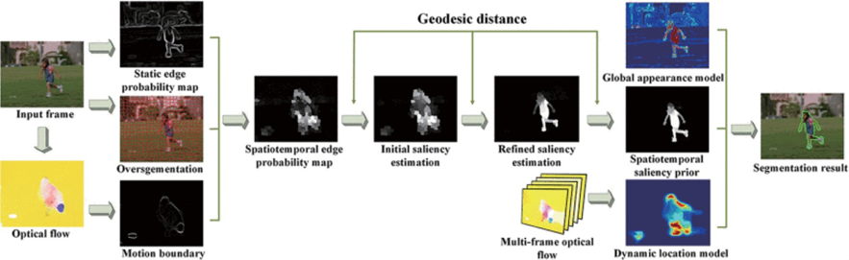
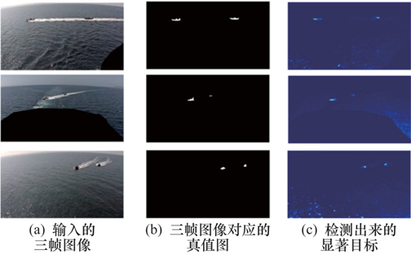
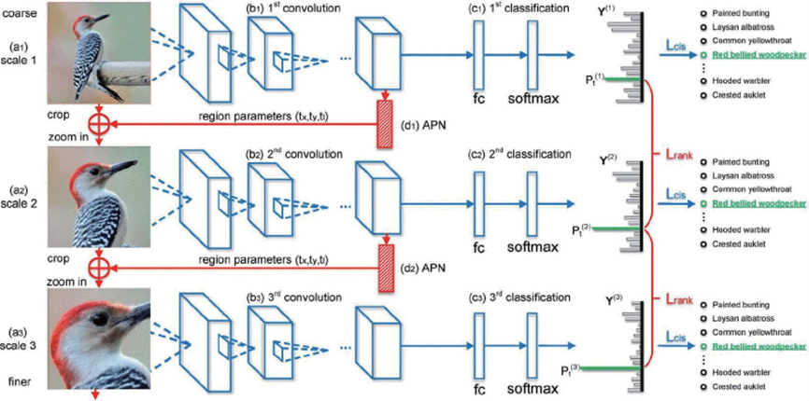
计算机视觉
计算机图形学/多媒体
计算机视觉中有各种各样的视觉任务，这里主要列举了显著性物体检测在目标检测、目标识别、目标分割和目标跟踪等方面的应用。
在目标检测任务当中，主要任务是把目标的轮廓从背景中检测出来。针对水下复杂环境，如何从大量的水下场景的视频和图像中检测物体的轮廓，是一项具有挑战的任务。
在目标分割任务当中，主要是将目标从背景中分离出来，并且找到目标物体的轮廓，在视频中的目标分割使用较多。
图 12 基于显著性检测的视频目标分割流程图
目标跟踪任务中，需要先检测出目标，在目标后续的运动帧当中，根据目标的位置变化和大小变化等，实现目标的锁定。
图 13 基于显著性检测的海上目标跟踪示意图
计算机图形学
在计算机图形学领域，显著性物体检测也有广泛的应用。显著性物体检测算法一般先找到图片中的最显著的目标，通过其他方法再次优化该目标，然后实现背景和目标的分离、目标的大小调整、颜色渲染和缩放等操作。
在目标识别的任务当中，需要检测到物体，并识别出物体所属于的类别。针对细粒度图像识别问题，判别类间物体类别，即在识别出物体所属鸟类( 大类) 的同时判断该物体具体属于哪种鸟类( 小类) 。
图 11 递归注意卷积神经网络的细颗粒度图像识别流程图
多媒体
在多媒体领域，主要涉及图像和视频的压缩和图像的检索。如在文献［83］中，作者将显著性检测方法应用在图像压缩方面，从而以较少的计算量来产生高质量的压缩图像，实现高压缩率。
Notes:
https://v.youku.com/v_show/id_XNTg4OTcwMDM3Ng==.html

Slide 18
THANKS
THANKS

